Slide 1
맞벌이 부부를 위한 위치기반 보육시설 정보 시스템
5조 : 어경권, 김민욱, 박혜진, 임수연, 이도훈, 박성균, 진승욱

Slide 2
Contents
Ⅰ. 시사점(문제제기)
Ⅱ. 비즈니스 모델
Ⅲ. 시스템구현방안

Slide 3


1. 문제제기
현재 문제상황
마음 편히 일할 수 있도록 좋은 보육시설을 찾고자 함
그러나, 초보 부모의 경우 수 많은 보육시설에 대한 정보를 다양하고 정확하게 검색하기 어려움
보육시설 가격의 비교가 쉽지 않음(현재 댓글 비교)
국공립 보육시설의 높은 경쟁률, 긴 대기시간
위치, 주변시설, 가격 등 종합적인 정보를 제공받을 플랫폼 미비
맞벌이 부부를 위한 보육시설 정보제공 플랫폼의 필요성

Slide 4
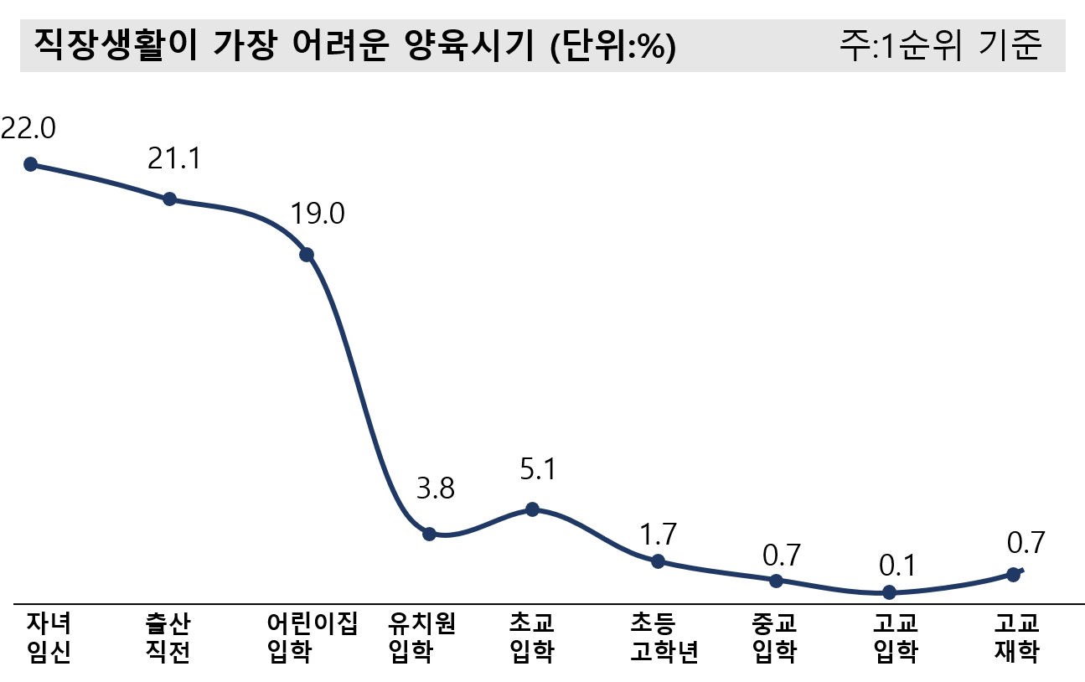
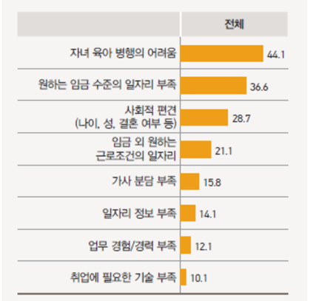
1. 시사점(문제제기)
워킹맘의 퇴사율이 높은 이유
직장 생활이 가장 어려운 양육시기(단위:%)
구직활동 애로 사항
5-7세 미만의 아이를 양육하는 것과 직장생활의 병행 어려움
출처: ebay 홈페이지
Notes:
워킹맘의 퇴사율이 높은 이유
일과 육아 병행 어려움!! 자녀를 임신하고 출산하면서부터 직장생활이 어려운 시기라고 느낀다.
퇴사 후에 새로 직장을 구하려 해도 육아와 병행하기 쉽지 않다는 점 때문에 애로사항이 많다.

Slide 5
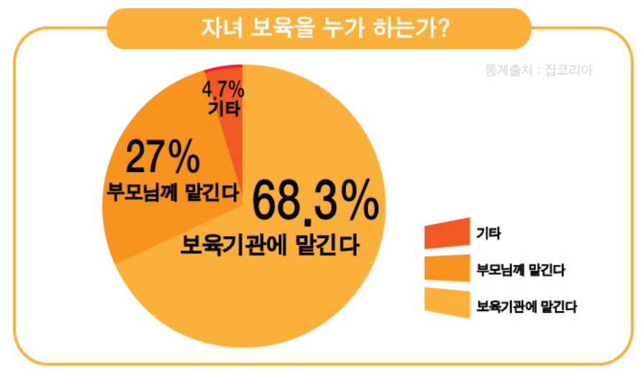
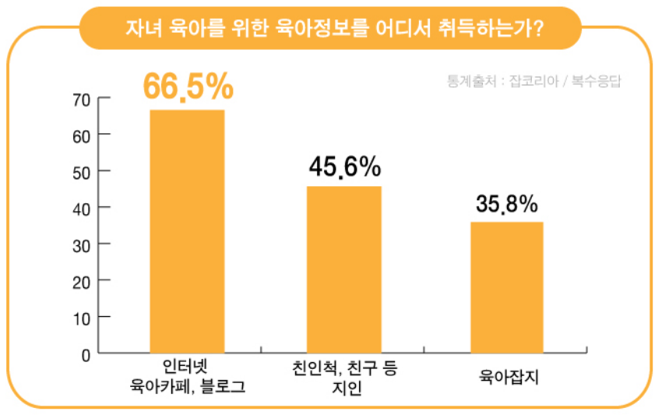

1. 시사점(문제제기)
보육기관 선택의 중요성
보육기관 선택의 중요성
큐레이터 시스템의 필요성
재고비용 X
물류비용 X
주로 인터넷, 육아카페, 블로그 등에서 정보를 얻는다
정보는 많지만 정보검색자가 자신에게 맞는 정보를
추적하고 판별하기가 어려움
주로 보육시설 이용
Notes:
타지에서 이사온 경우나 워킹맘, 옆집에 누가 사는지도 모르는 현대인들이 입소문 만을 가지고 어린이집을 선택하기에는 어려움이 있다
많은 어린이집 중에서 하나를 선택하는 것이 초보부모 또는 오랜시간 떨어져있어야 하는 맞벌이 부부들한테는 쉬운 선택이 아니다
아이가 부모와 떨어져서 지내는 어린이집의 선택은 무엇보다 중요하다!

Slide 6
2. 비지니스모델
보육기관 선택의 중요성
보육기관 선택의 중요성
큐레이터 시스템의 필요성
Key Partners
Key Activities
Value Propositions
Customer Relationships
Customer Segments
공공데이터포털
지도 API
각종 카페 내/외부 리뷰
사용자의 입력 값에 따라
최적의 보육시설 후보군
도출
한 눈에 비교가 쉬움
주관적 리뷰를
수치로 객관화
거주지 뿐 아니라 인근 유해장소까지 고려
검색 시간 단축
한 눈에 중요 요인을
비교할 수 있는 시스템
바쁜 맞벌이 부부
어린이집, 유치원 등 보육시설에 아이를 보내야만 하는 사정이 있는 부모들.
Key Resources
Channels
보육시설 위치 정보
보육시설에 대한 평가 정보(정성/정량)
웹사이트
Cost Structure
Revenue Structure
비정형 데이터를 어떻게 평점화 시켜서 DB 비용
시스템 구현 및 유지 비용
6 만명의 보육 필요 시설 매칭에 따른 중개 수수료 수익성 기대
보육 교사를 추천 및 연결해주면서 매칭 수익성 기대
Notes:
타지에서 이사온 경우나 워킹맘, 옆집에 누가 사는지도 모르는 현대인들이 입소문 만을 가지고 어린이집을 선택하기에는 어려움이 있다
많은 어린이집 중에서 하나를 선택하는 것이 초보부모 또는 오랜시간 떨어져있어야 하는 맞벌이 부부들한테는 쉬운 선택이 아니다
아이가 부모와 떨어져서 지내는 어린이집의 선택은 무엇보다 중요하다!

Slide 7
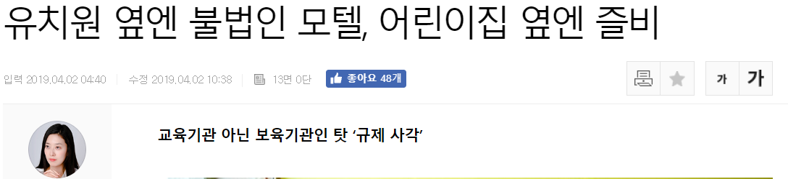
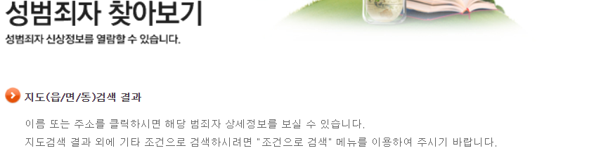
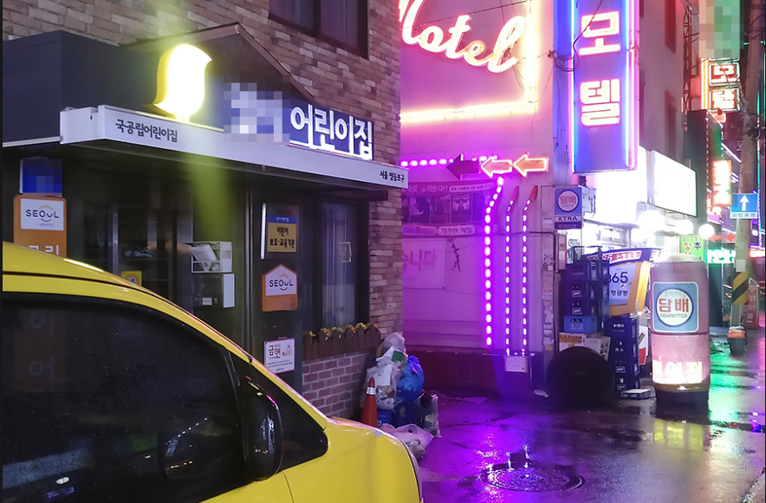
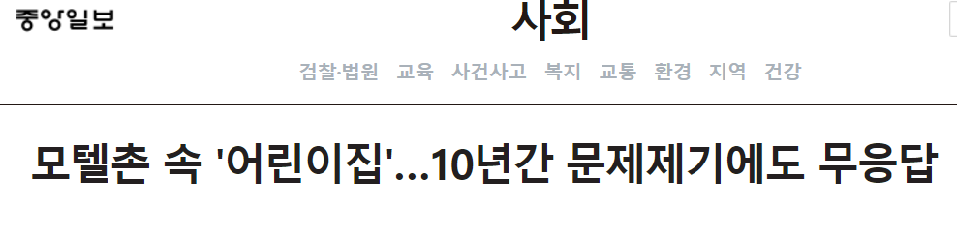
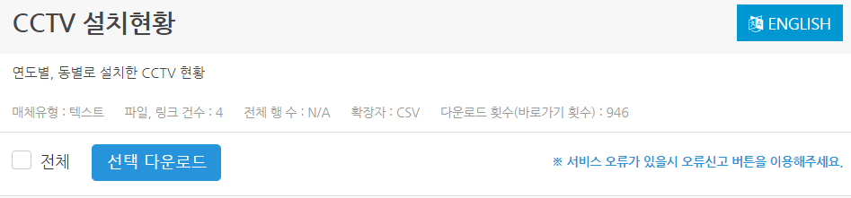

3. 시스템 구현 방안
안전 정보 제공 알리미 서비스
보육시설 주변 유해업소 수 파악
공공데이터 포털에 있는 데이터 이용
보육기관 주변에 유해업소들에 대한 법적 제한이 없음.
지도 API를 이용하여 시설 주변 유해업소 수를 파악
몇 km 근방에 어떠한 유해 업소가 있는 지 정보를 제공
공공데이터 포털과 성범죄알림e 홈페이지 이용
보육시설 근방에 있는 CCTV의 수의 정보를 제공
보육시설 근방에 있는 성범죄자의 주거 정보의 수를 제공

Slide 8
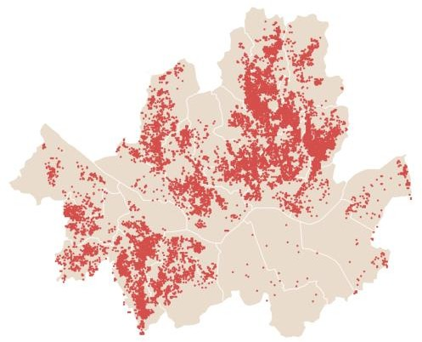
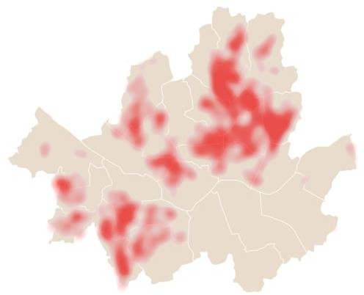
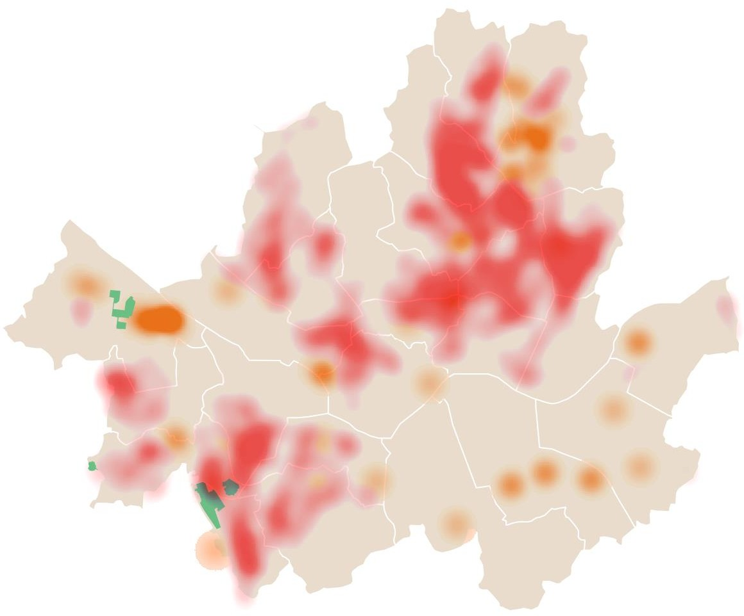
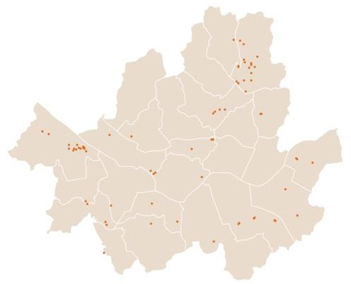
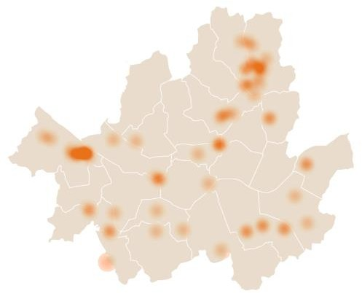
3. 시스템 구현 방안
공공데이터를 활용해서, 집에서 가까운 보육시설 및 공급 시급지역
오버레이
공동주택단지
(500세대 이상)
산업단지
Kernel density 분석을 통한 밀집도 산출

Slide 9
4. 결론 및 시사점
맞벌이부부를 위한 위치기반 보육시설 정보 비교 제공 시스템의 시사점
기대효과 : 맞벌이부부의 일과 가족을 위해 믿고 맞길 만한 솔루션을 제공하고 싶다
맞벌이 부부는 믿고 신뢰할 만한 교원이 있는 보육시설을 선택 할 수 있다.
비교 등을 쉽게 할 수 있고, 그로 인해 교육 부담을 절감할 수 있다.
궁극적으로 저출산 문제를 해결하기 위한 정부 차원의 정책 지원을 위한 판단자료로 활용
활용방안(시사점)
설립 비용 등 현실적인 측면을 고려하여, 분석결과를 사용하여 인근에 위치한
사립 유치원을 매입하여 매입형 공립유치원으로 전환하는 것을 정책 제안 가능

Slide 10


